Slide 1

ЗЗ
Як налагодити ефективне
онлайн- навчання та покращити комунікацію з учнями
в умовах карантину
м
Методичне об’єднання вчителів перших класів
Нікольського району Донецької області.
Керівник МО Чадукова О.В.
2020 рік
2М

Slide 2

Огляд онлайн-ресурсів,
які можна застосовувати
для дистанційного навчання

Slide 3
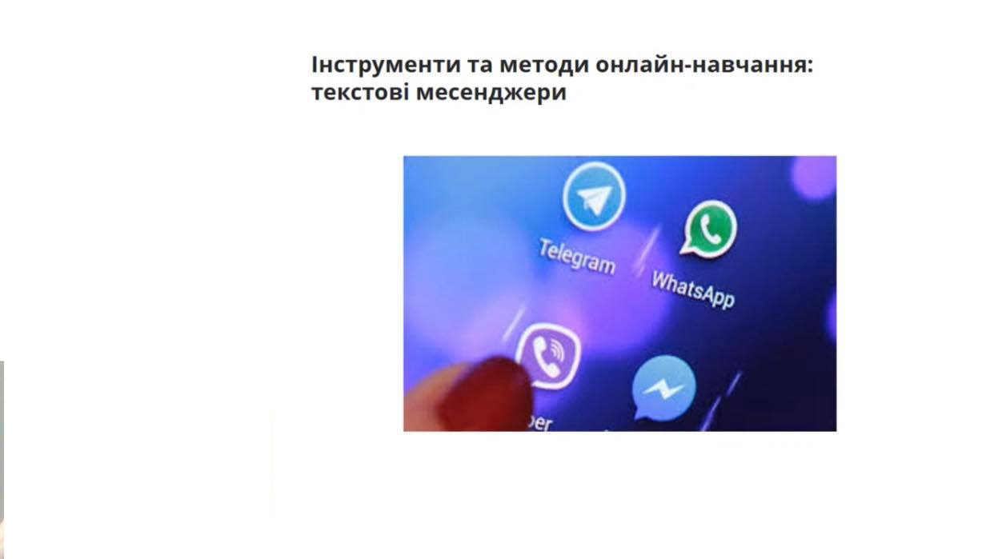

Slide 4

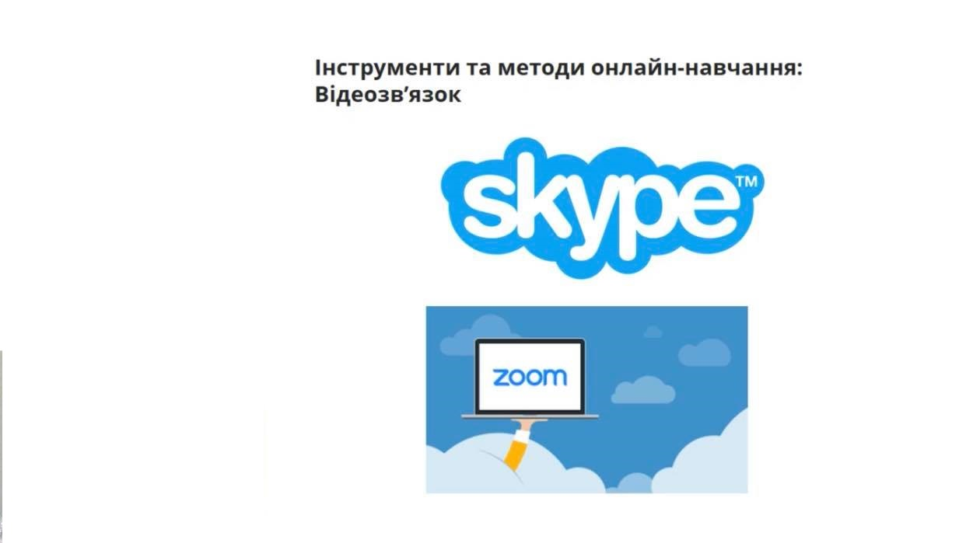

Slide 5
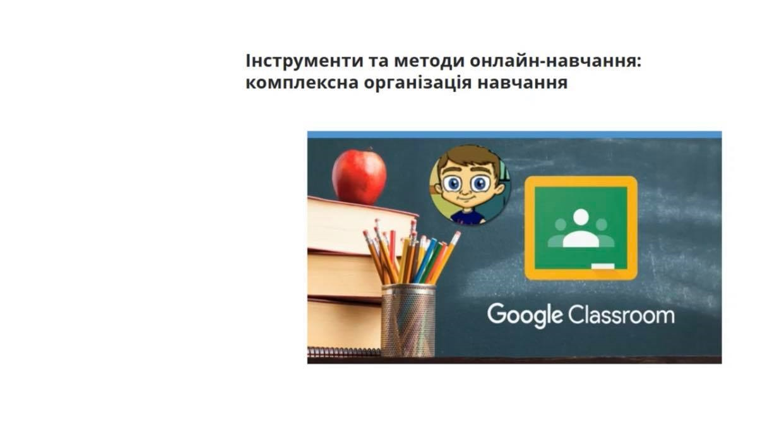

Slide 6
Особливості та складнощі
дистанційного навчання

Slide 7
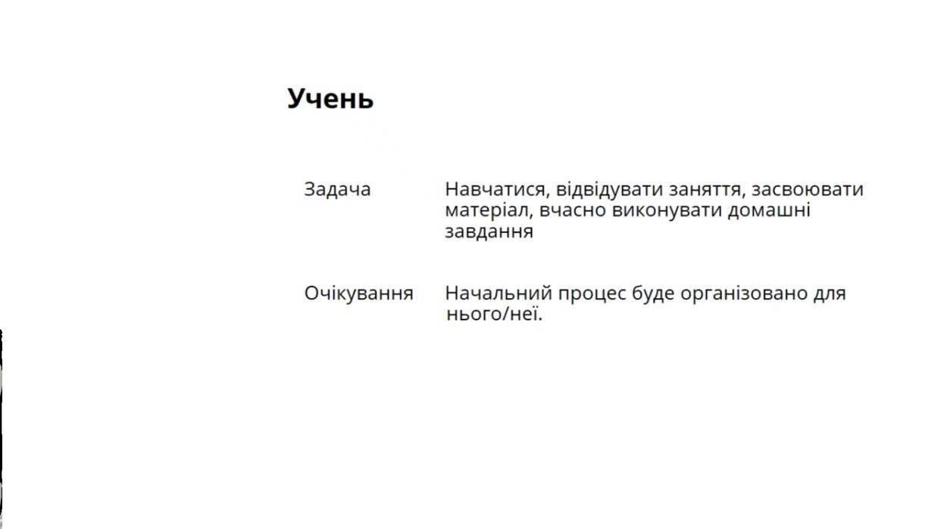

Slide 8
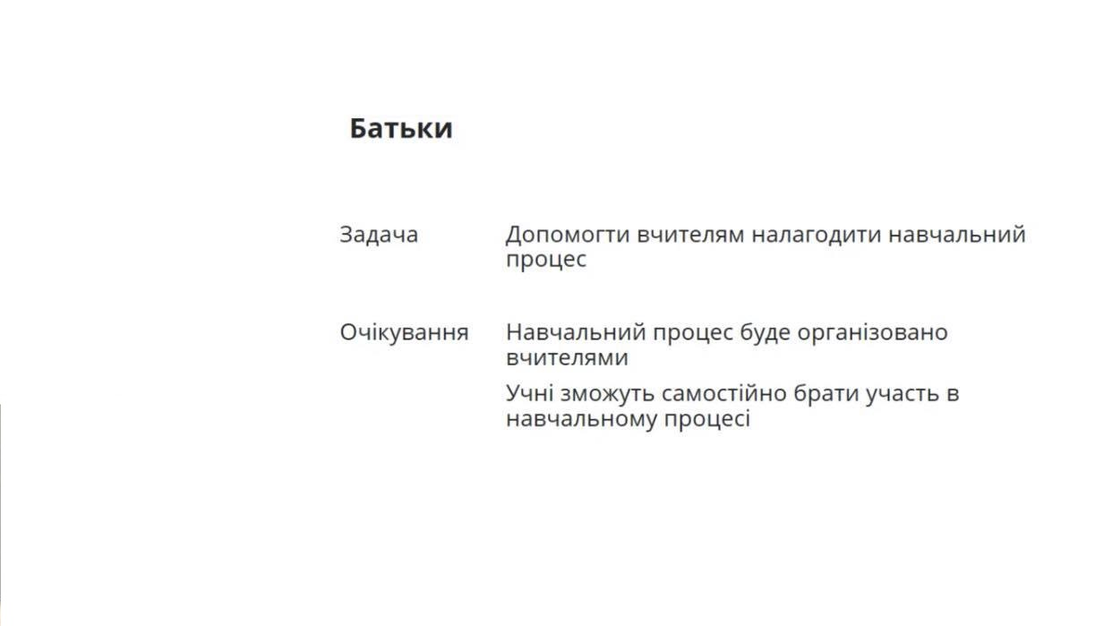

Slide 9
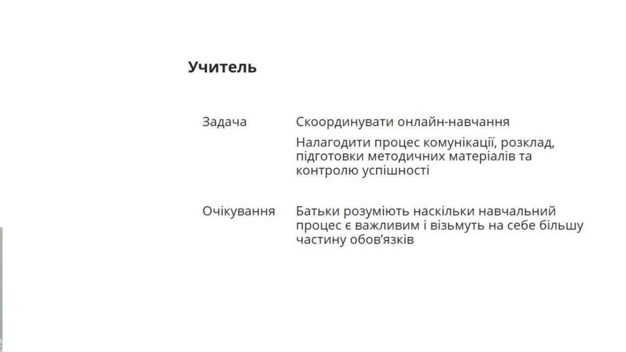

Slide 10
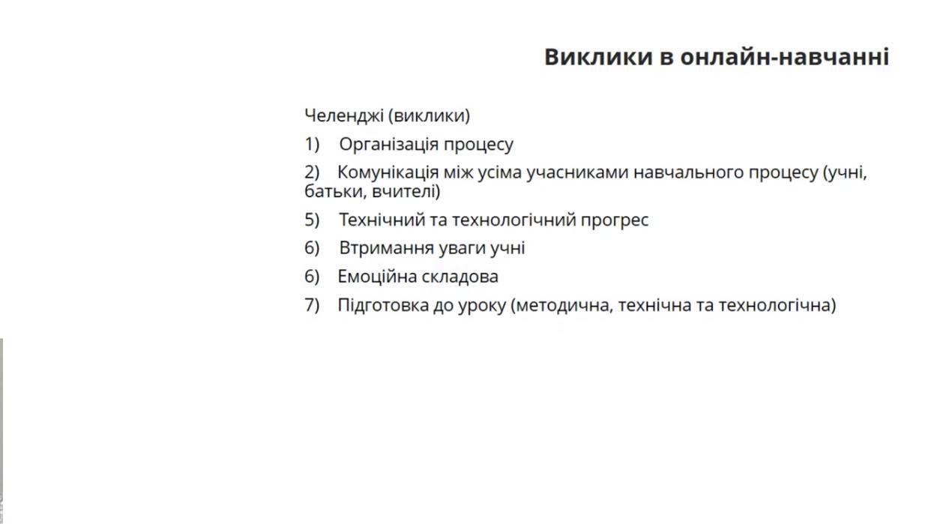

Slide 11
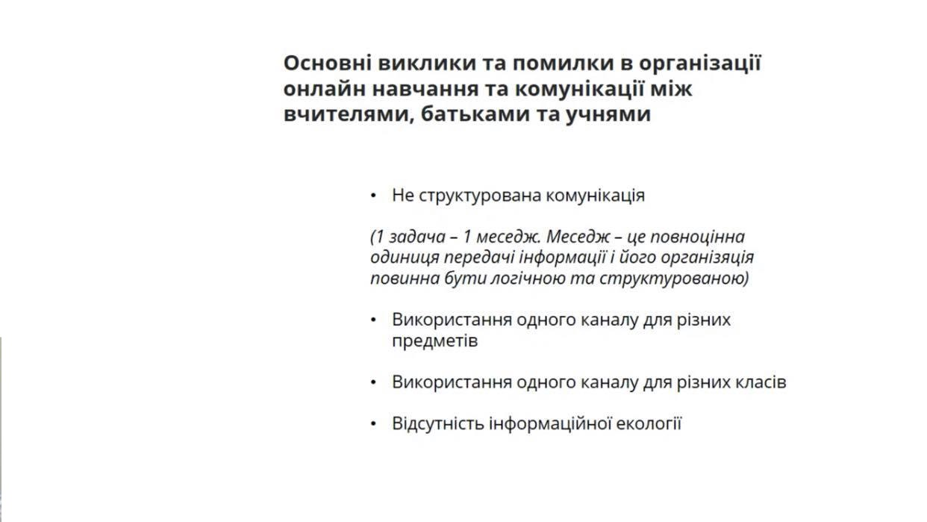

Slide 12
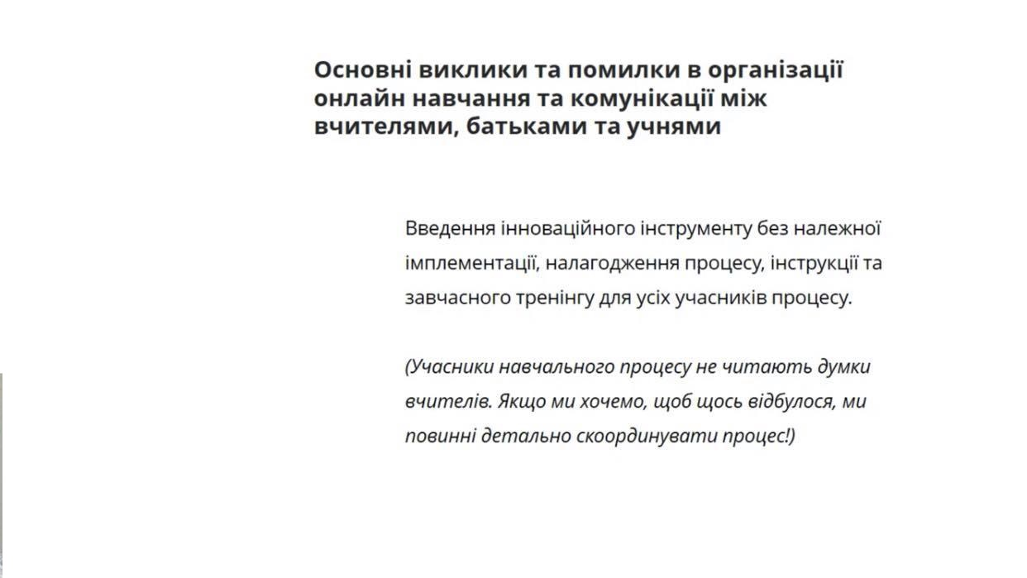

Slide 13
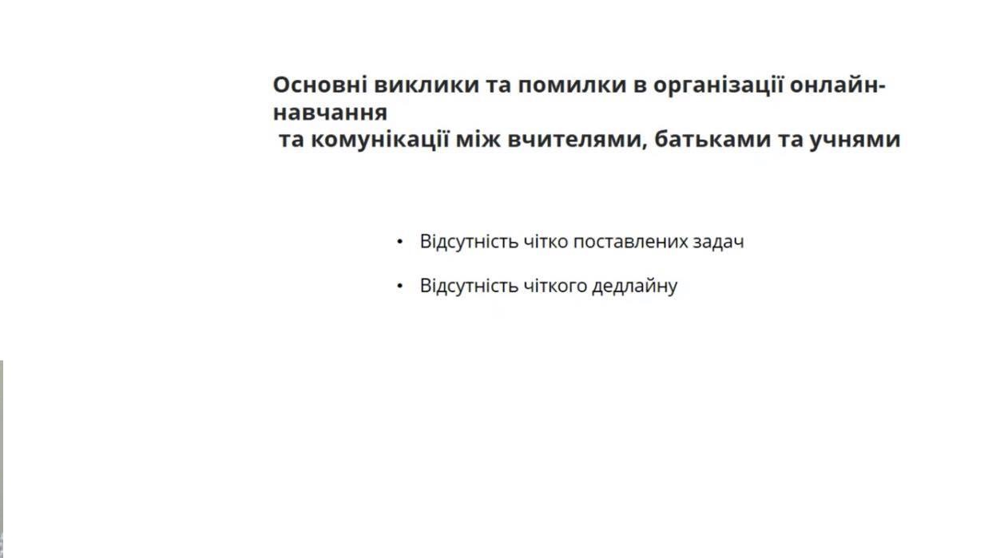

Slide 14
Необхідність тристоронньої комунікації
(вчитель-діти –батьки)
та інструменти для її
налагодження

Slide 15
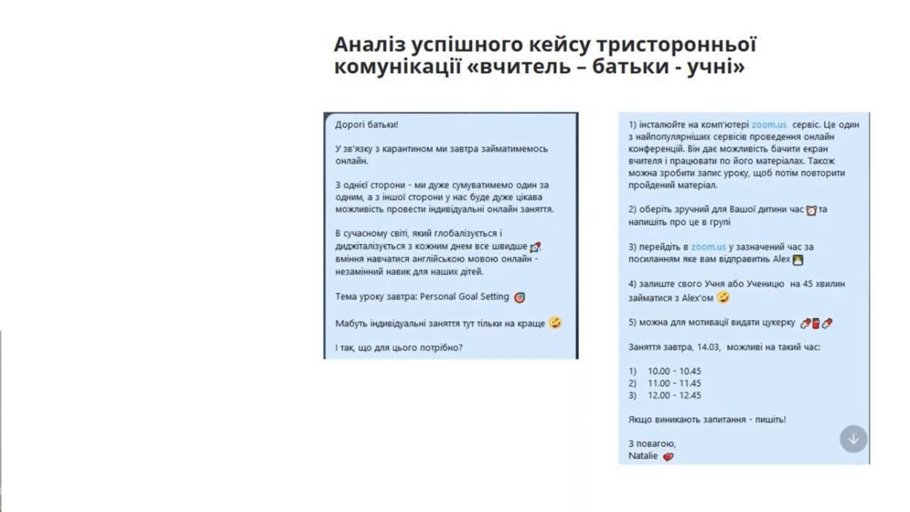

Slide 16
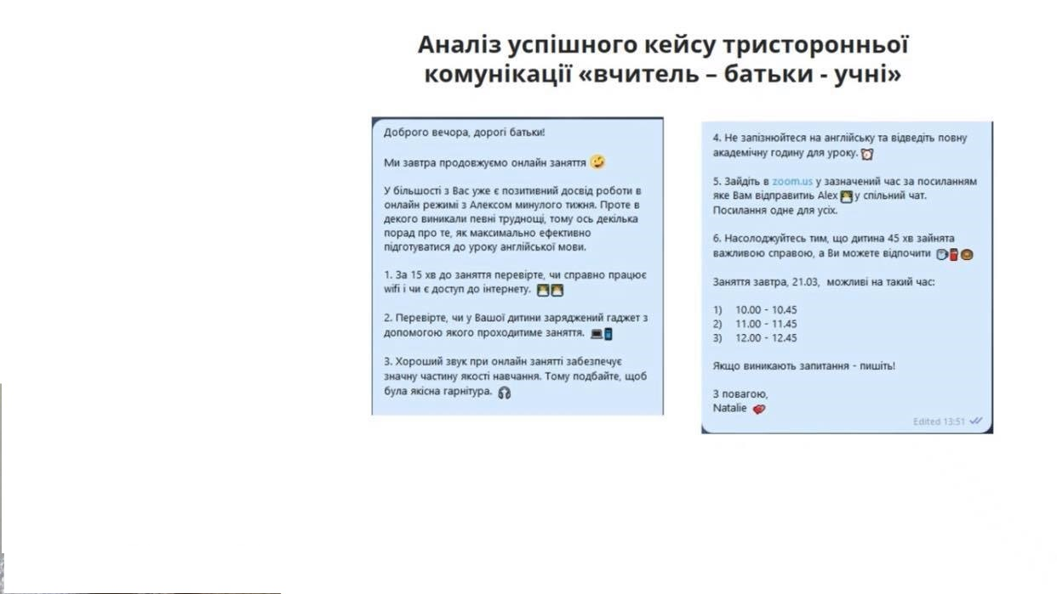

Slide 17
Дякую за увагу !

